Slide 1
ARIA 구현
조서연
2019-07-19

Slide 2
1
ARIA 알고리즘
2
치환과 순열
3
암호화 키 확장
4
복호화 키 확장
5
TEST

Slide 3
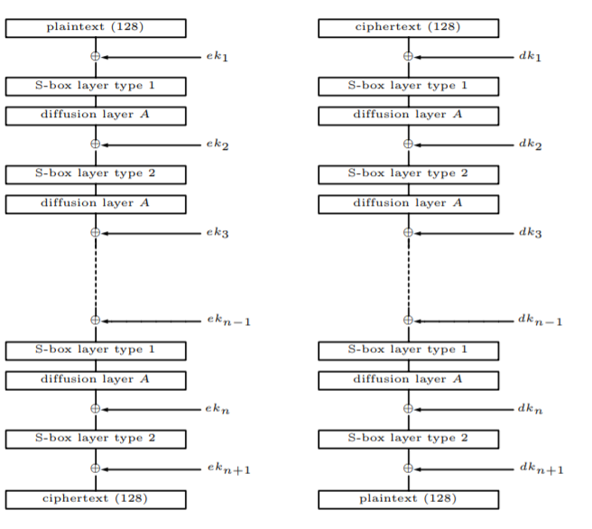
ARIA 알고리즘
ARIA 특징
블록크기 : 128 bit
키 크기 : 128bit
라운드 수 : 12 라운드
암호화 = 복호화 알고리즘
단, 복호화 키는 역순으로 넣어야 함
첫번째 마지막 라운드 키 제외
모든 복호화 키에 DL 연산 적용.

Slide 4
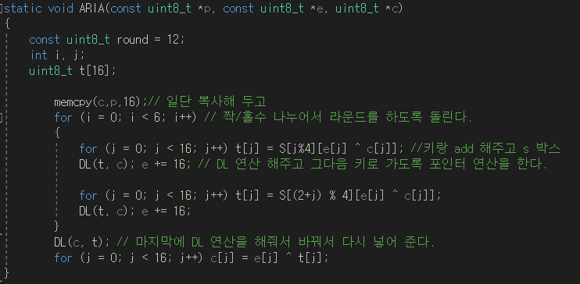
ARIA 알고리즘
암호화&복호화 알고리즘
128bit 키를 사용하여 12 라운드
짝/홀수 묶어서 6번 돌림
DL의 역 함수 = DL

Slide 5
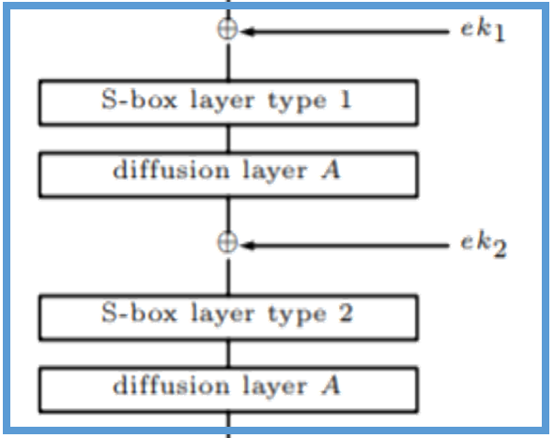
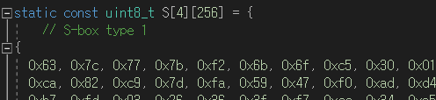
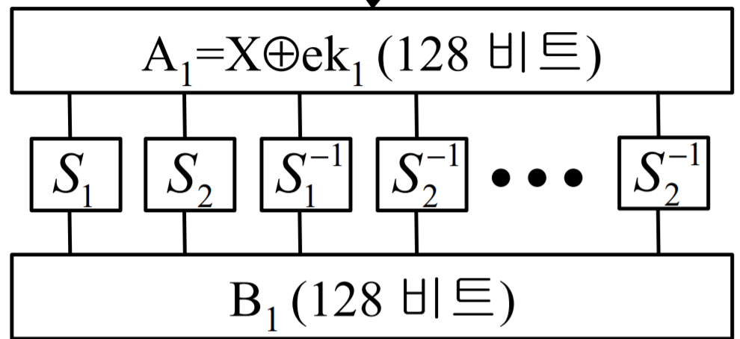
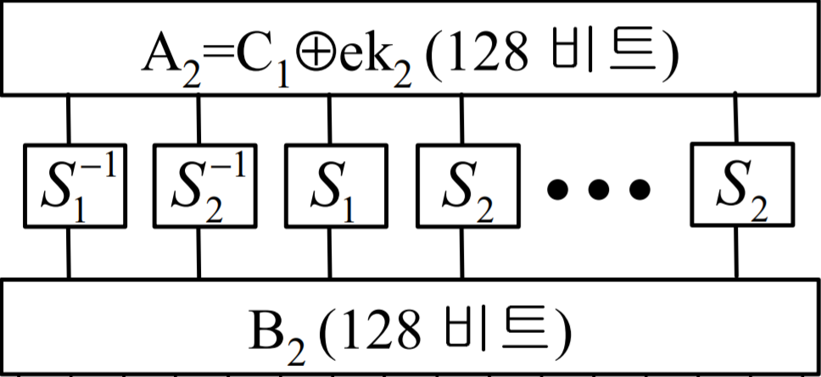

ARIA 알고리즘
Substitution(치환) :S-box layer type 1 & S-box layer type2
키 XOR 해주고 s 박스에 넣기
Sbox는 8비트 input, output
[S-box layer type 1] 역행렬= [S-box layer type 2]
S1, S2, ${S1}^{−1},{S2}^{−1}$
짝수 라운드
S[j%4][e[j] ^ c[j]]
홀수 라운드
S[(2+j) % 4][e[j] ^ c[j]]

Slide 6
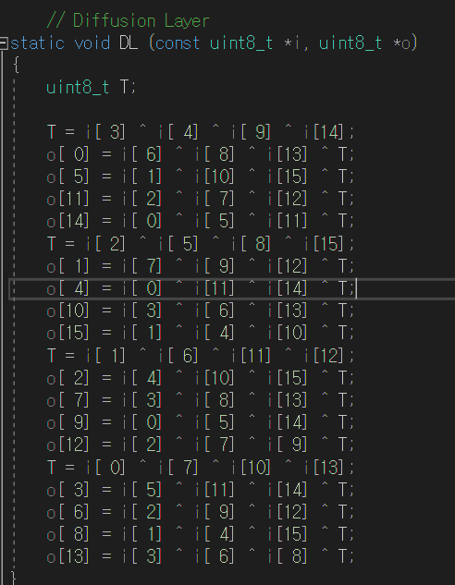
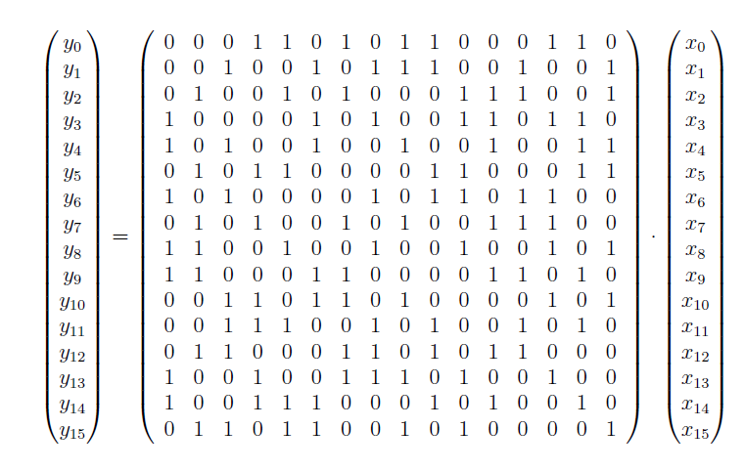
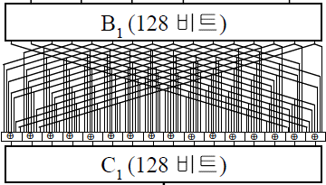

ARIA 알고리즘
ARIA – Diffustion Layer
* involution 행렬
DL = ${DL}^{−1}$

Slide 7
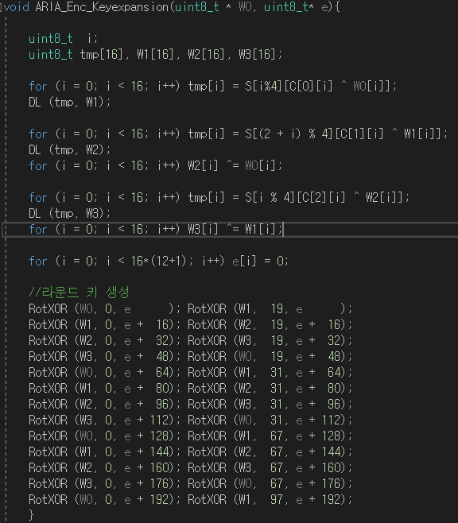
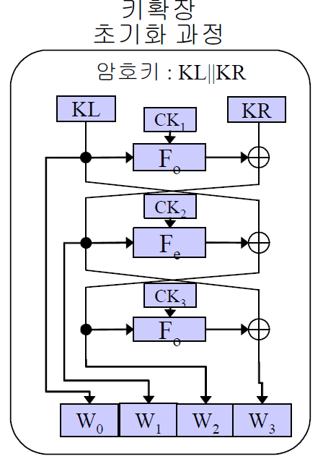
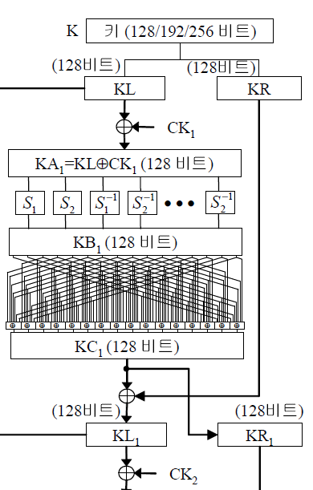
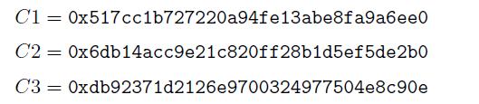
ARIA 알고리즘
ARIA – 키 확장 & 라운드 키 생성

Slide 8
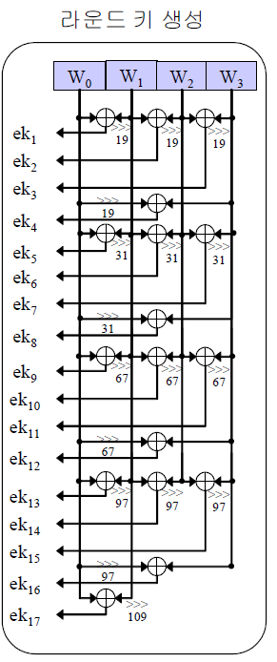
ARIA 알고리즘
ARIA – 키 확장 & 라운드 키 생성
모든 로테이션이 >>>(right shift)

Slide 9
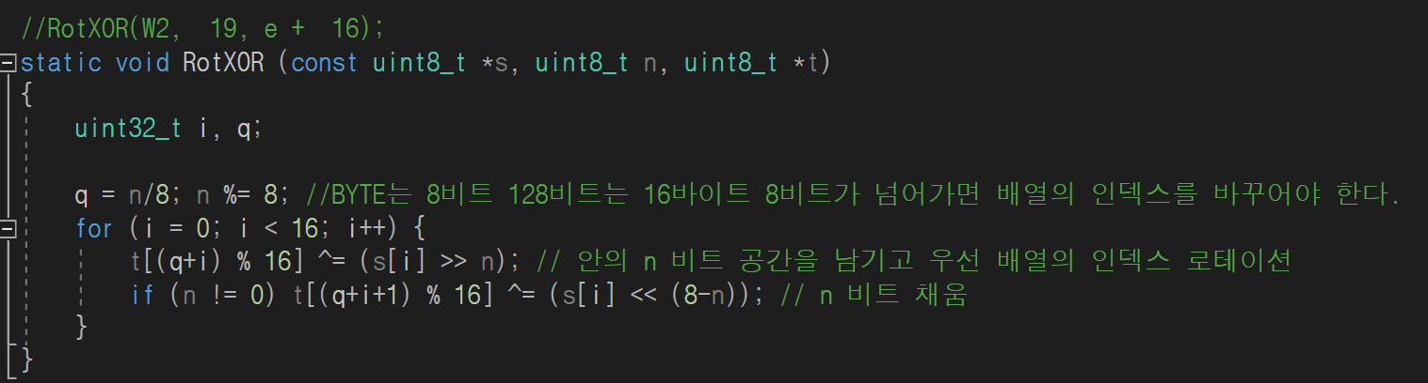
ARIA 알고리즘
ARIA – 키 확장 & 라운드 키 생성 RotXOR 함수
RotXOR 알고리즘
n
8 | 8 | 8 | 8 | 8 | 8 | 8 | 8 | 8 | 8 | 8 | 8 | 8 | 8 | 8 | 8
n
n
n
q+i+1
n
n
n
n
n
n
n
n
n
n
n
n
n
n
n
n
8 | 8 | 8 | 8 | 8 | 8 | 8 | 8 | 8 | 8 | 8 | 8 | 8 | 8 | 8 | 8
각 블록 마다 >>> n 하며, q 만큼의 블록 단위 로테이션
n
8 | 8 | 8 | 8 | 8 | 8 | 8 | 8 | 8 | 8 | 8 | 8 | 8 | 8 | 8 | 8

Slide 10




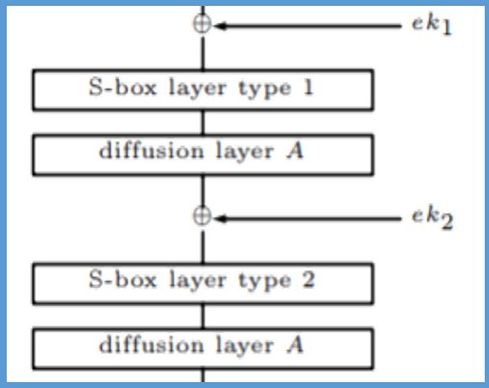
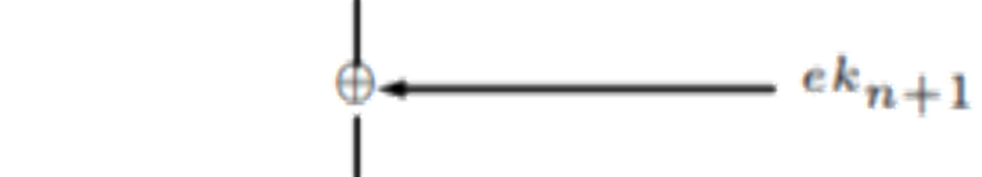
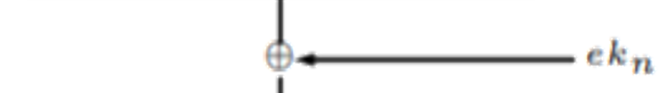

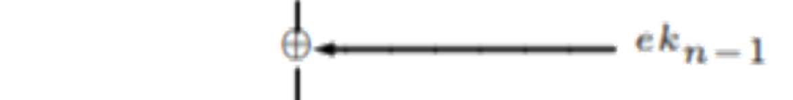
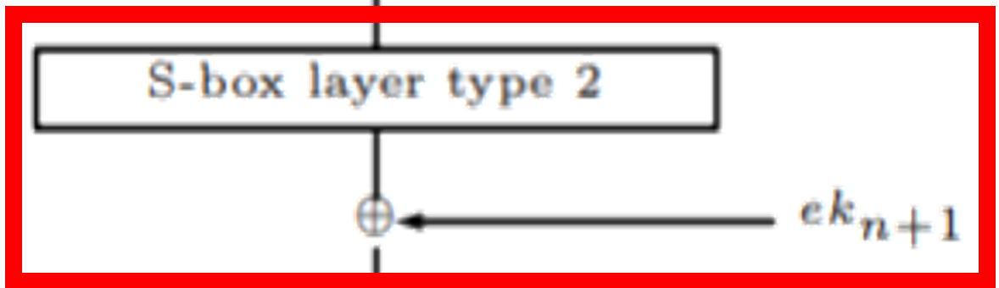
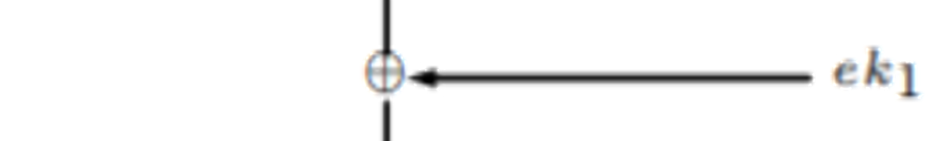
ARIA 알고리즘
ARIA –복호화 라운드 키 생성
inverse =
DL
복호화
……
DL
……
[그림 1]
[그림 2]
[그림 3]

Slide 11
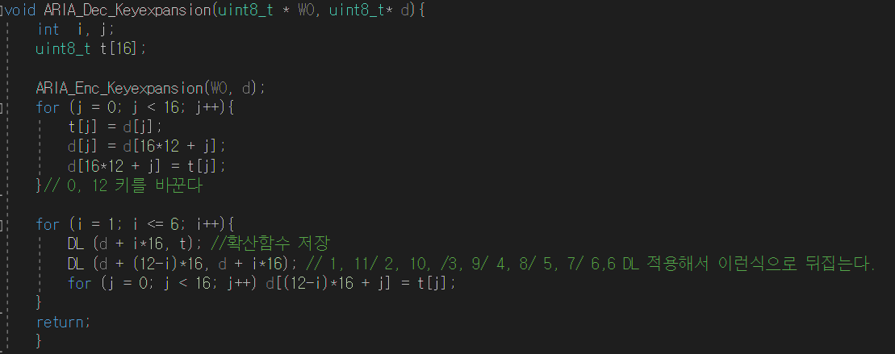


ARIA 알고리즘
ARIA – 키 확장 & 복호화 라운드 키 생성

Slide 12
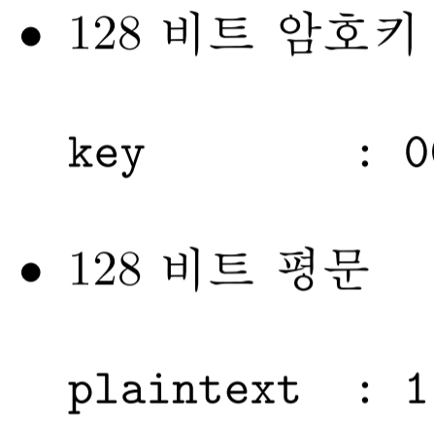
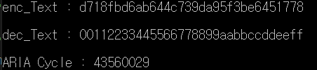
ARIA 알고리즘
ARIA – TEST

Slide 13
Thank you

Slide 14

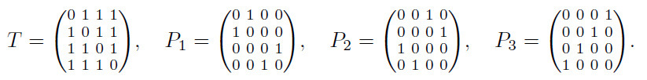
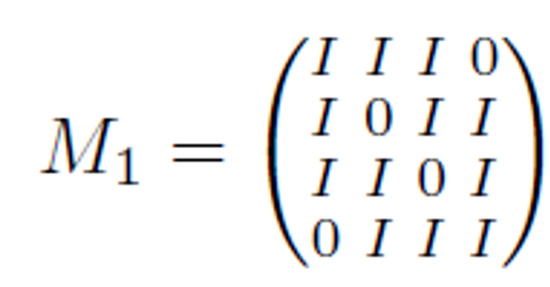

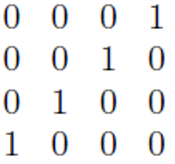
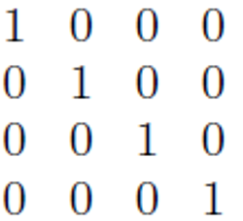

ARIA 알고리즘
ARIA – 순열(Permutation)
16 BY 16 행렬
전치 행렬이며 역행렬과 같은 형태, 128비트 단위로 연산
DL = ${DL}^{−1}$
T(P1+P2+I)
T(P2+I)
T(P1+I)
T(P1+P2)
F
C
D
A
C
E
B
D’
T(P2+I)
T(P2+P3+I)
T(P3+I)
T(P2+P3)
D
B
E’
C’
A
D’
C’
F’
T(P2+I)
T(P3+I)
T(P1+P3+I)
T(P1+P3)
F
F’
T(P1+P2+I)
T(P2+P3)
T(P1+P3)
T(P1+P2+P3)

Slide 15
참고문헌
[1] https://seed.kisa.or.kr/kisa/Board/19/detailView.do
[2] ARIA 알고리즘 명세서

